Slide 1
Phân Loại Văn bản text classification

Slide 2
giới thiệu đề tài
Phân Loại Văn bản là một vấn đề quan trọng trong xử lý ngôn ngữ tự nhiên
Nhiệm vụ: Gán các tài liệu văn bản vào nhóm các chủ đề cho trước
Rất thường gặp trong thực tế, điển hình như:
Một nhà văn muốn viết tiểu thuyết về câu chuyện lấy cảm hứng từ một giai đoạn, bối cảnh nào đó đã xảy ra từ xa xưa nhưng không có thời gian để tìm và đọc hết các tài liệu để chọn ra tài liệu phục vụ cho nhu cầu ấy (số lượng bài viết hiện nay quá nhiều)
Phân loại spam email (chỉ muốn tập trung vào email có ích hoặc tương tự)

Slide 3
Giới Thiệu Phương pháp
Để giải bài toán này thì có rất nhiều phương pháp được đưa ra ví dụ như thuật toán Naive Bayes, K-NN, Cây quyết định, Mạng Neuron nhân tạo,…
Naive Bayes
- Dễ dàng tính toán
- Xử lý được số đặc trưng rất lớn
- Với tập dữ liệu lớn, độ chính xác của phân lớp sẽ cao.
- Được xem là thuật toán đơn giản nhất.

Slide 4
Quá trình thực hiện
1. Thu thập văn bản
2. Tiền xử lý văn bản
3. Huấn luyện bộ phân lớp theo Naive Bayes
4. Đánh giá kết quả phân lớp văn bản

Slide 5
Thu Thập Văn bản
Mục tiêu: Thu thập văn bản thuộc hai lĩnh vực khác nhau Tổng số lượng văn bản thu thập được khoảng 80-100 văn bản với tỉ lệ mỗi loại tùy chọn nhưng không quá lệch về một lĩnh vực. Chia tổng số văn bản này thành hai phần: training và test. Train khoảng 80% và test khoảng 20% và giữ đúng tỉ lệ văn bản ở mỗi lĩnh vực như trong tổng số.
Thực hiện: Dùng hàm Scrapy để bóc tách dữ liệu trên báo Dân trí vớiVnexpress lưu lại dưới file data1.json và data2.json lần lượt dùng để traning và test.

Slide 6
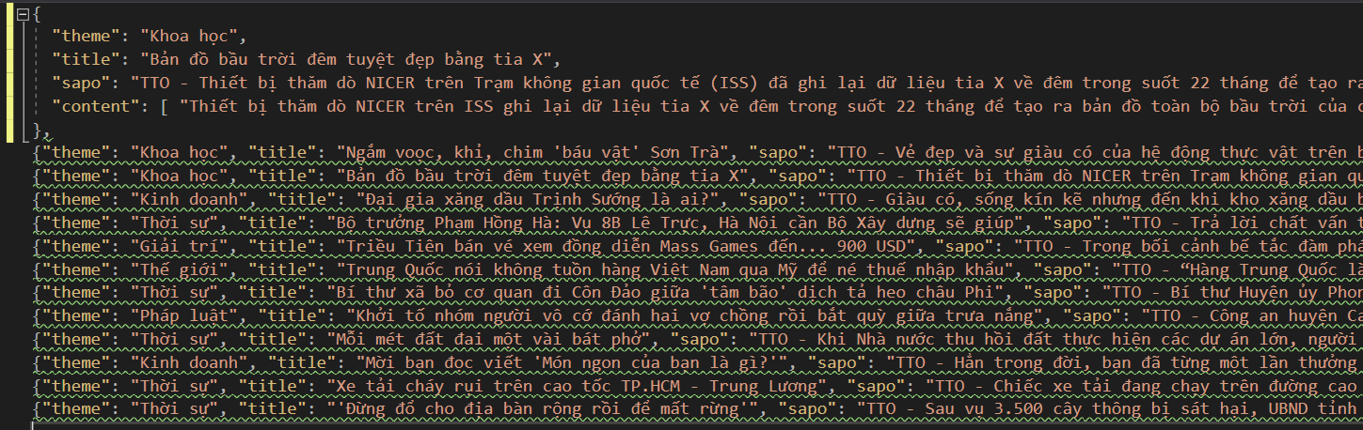
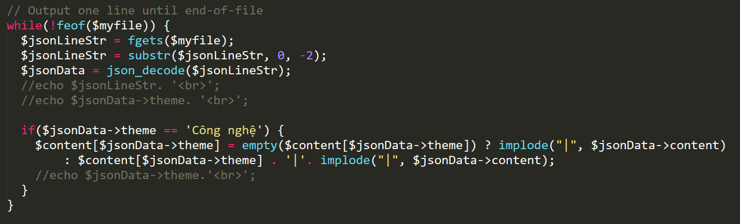
Thu Thập Văn bản
Mục tiêu: xử lý file .json về 2 Lớp lần lượt là Công nghệ và Pháp Luật đồng thời tiền xử lý văn bản về một dòng
Thực hiện:

Slide 7
Tiền xử lý văn bản
Mục tiêu:
Sau khi đưa về dạng văn bản “chuẩn” sau khi thực hiện các thao tác tiền xử lý sau:
Chuyển văn bản thành chữ viết thường.
Loại bỏ non-words: Số, dấu câu, ký tự ‘tabs’, ký tự ‘xuống dòng’ và các kí tự đặc biệt.
Loại bỏ stop-words: Những từ xuất hiện thường xuyên trong hầu hết các văn bản

Slide 8
Tiền xử lý văn bản
1. Chuyển văn bản về chữ viết thường:
PHP có hỗ trợ hàm để chuyển văn bản về chữ viết thường

Slide 9
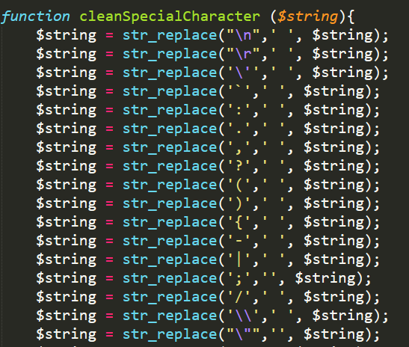
Tiền xử lý văn bản
2. Loại bỏ non-words.

Slide 10
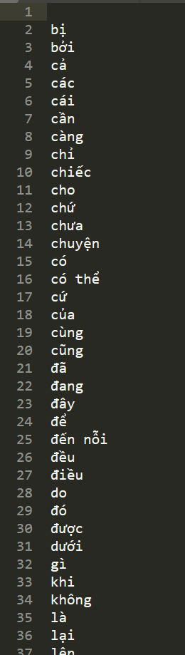
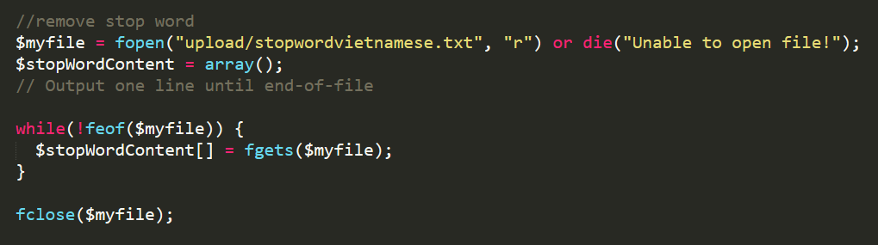
Tiền xử lý văn bản
3. Loại bỏ stop-words.
Sưu tập các stop-words của tiếng việt xử lý để loại bỏ nó

Slide 11
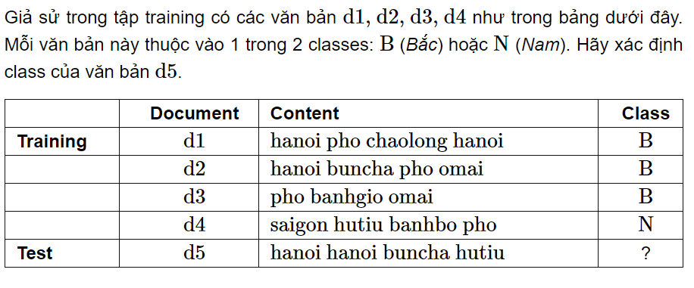
Huấn luyện bộ phân lớp theo Naive Bayes
Xem xét ví dụ sau: (nguồn: internet)

Slide 12
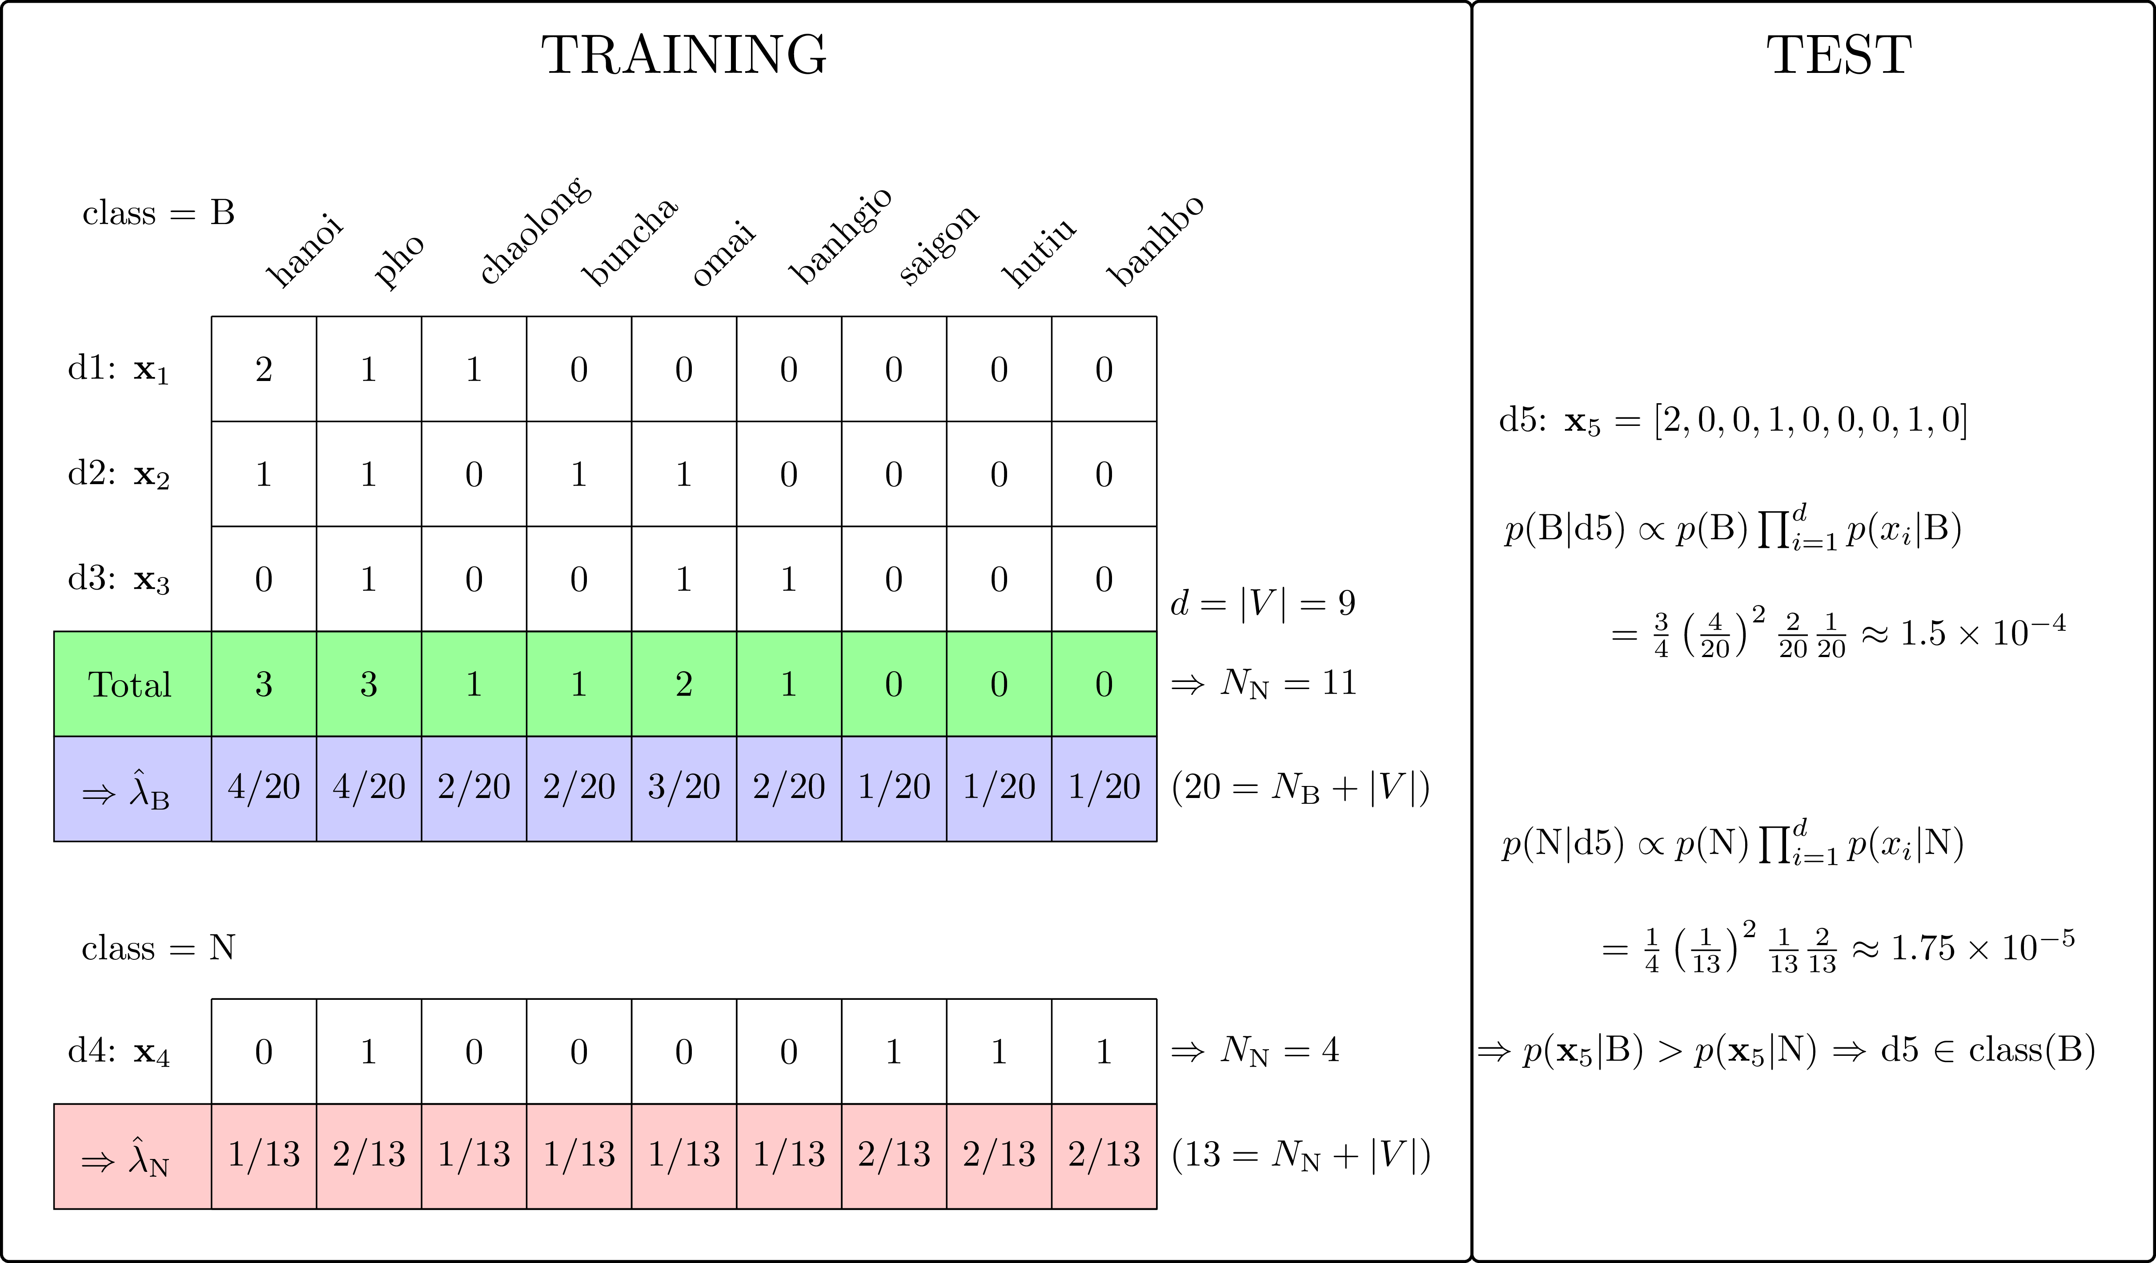
Huấn luyện bộ phân lớp theo Naive Bayes
Hình dưới đây minh hoạ quá trình Training và Test cho bài toán này khi sử dụng Multinomial Naive Bayes, trong đó có sử dụng Laplace smoothing với α=1.

Slide 13
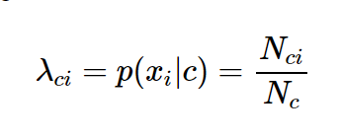
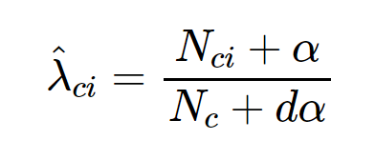
Huấn luyện bộ phân lớp theo Naive Bayes
Áp dụng kỹ thuật Laplace smoothing :

Slide 14
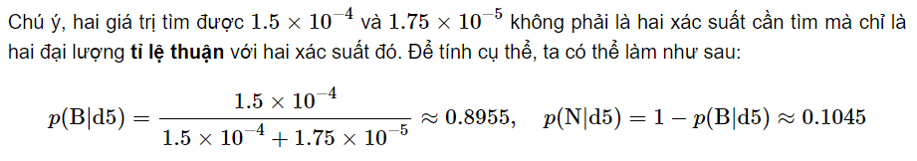
Huấn luyện bộ phân lớp theo Naive Bayes

Slide 15
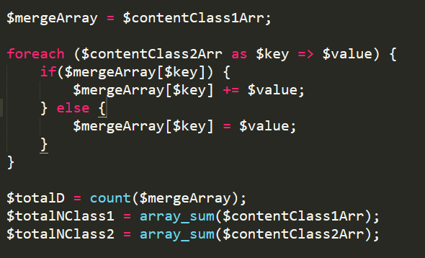
Huấn luyện bộ phân lớp theo Naive Bayes - Training
Sử dụng Multinomial Naive Bayes
B1. Tạo từ điển (tập hợp các từ trong văn bản)
Kí hiệu: |V| = d (với alpha = 1)

Slide 16
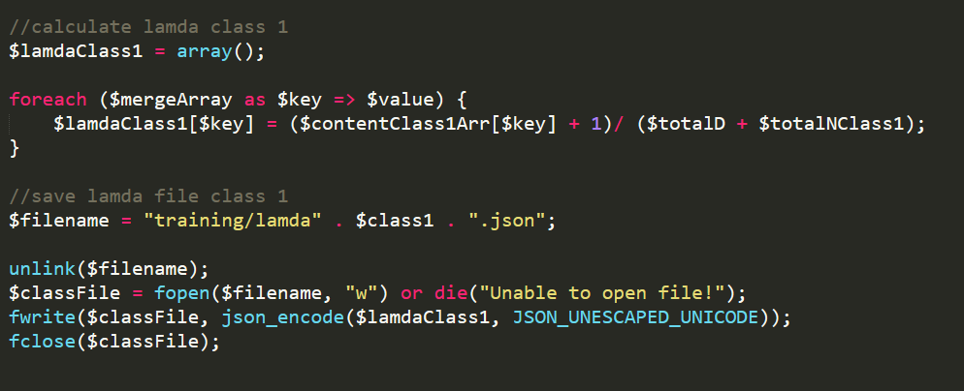
Huấn luyện bộ phân lớp theo Naive Bayes- Traning
B2. Tính lamda

Slide 17
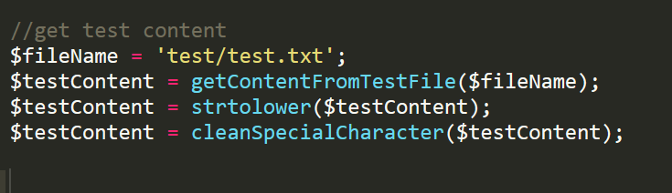
Huấn luyện bộ phân lớp theo Naive Bayes-test
B1. Tiền xử lý file test tương tự như file training

Slide 18
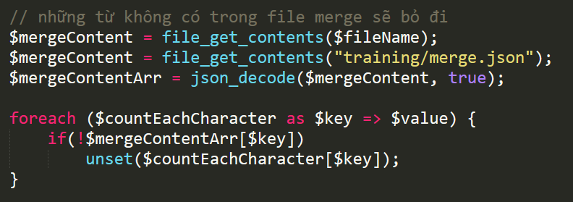
Huấn luyện bộ phân lớp theo Naive Bayes-test
B2. Loại bỏ những từ không có trong từ điển.

Slide 19
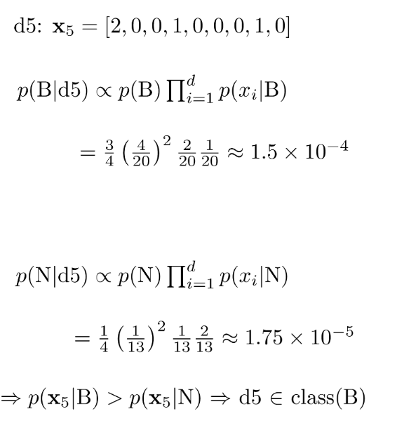
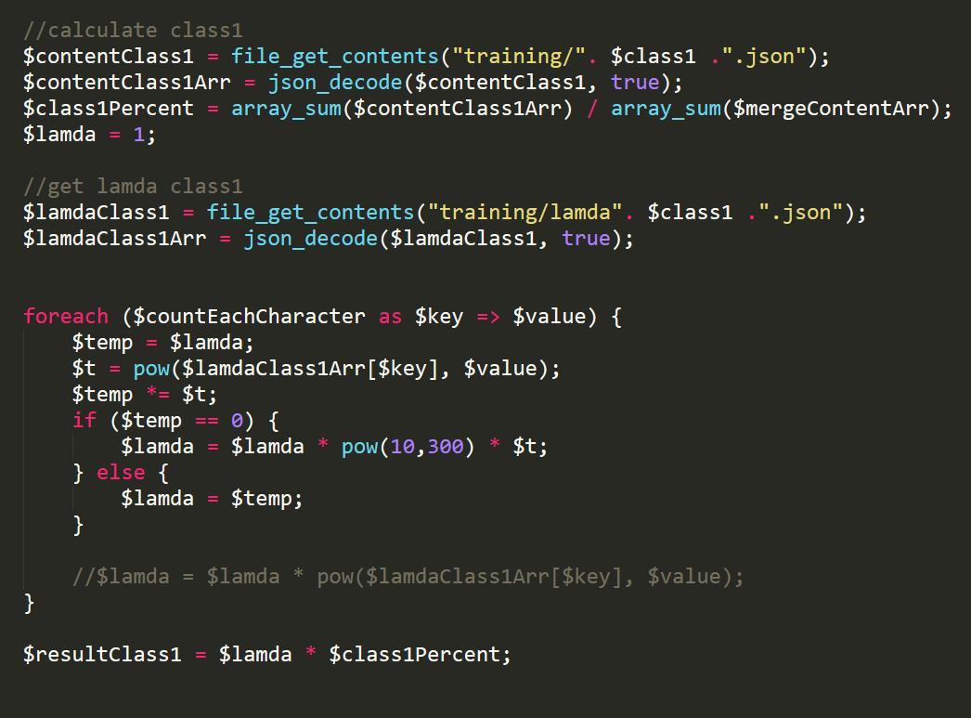
Huấn luyện bộ phân lớp theo Naive Bayes-test
B3. Tính và so sánh sác xuất

Slide 20
Huấn luyện bộ phân lớp theo Naive Bayes-test
B4. Tỉ lệ thuộc văn bản có sẵn.
Nếu đoạn văn bản liên quan đến chủ đề khác chủ đề có sẵn
Dựa vào quá trình test cho thấy đa số kết quả phân đúng đều có tỉ lệ $ratio > 80%

Slide 21
Đánh giá kết quả phân lớp văn bản.
Chuẩn bị 40 bài test: - 20 bài thuộc lớp chủ đề có sẵn (50:50).
- 20 bài thuộc chủ đề khác.
 | Gán đúng Lớp | Gán sai Lớp
Lớp chủ đề có sẵn | a: Thuộc chủ đề có sẵn và gán đúng Lớp | c: Thuộc chủ đề có sẵn gán sai lớp
Lớp chủ đề không có sẵn | b: Không thuộc chủ đề có sẵn mà vẫn gán lớp | d: Không thuộc chủ đề có sẵn nên không gán lớp
Các giá trị sau khi test lần lượt là: a: 19 c: 1
b: 8 d: 12

Slide 22
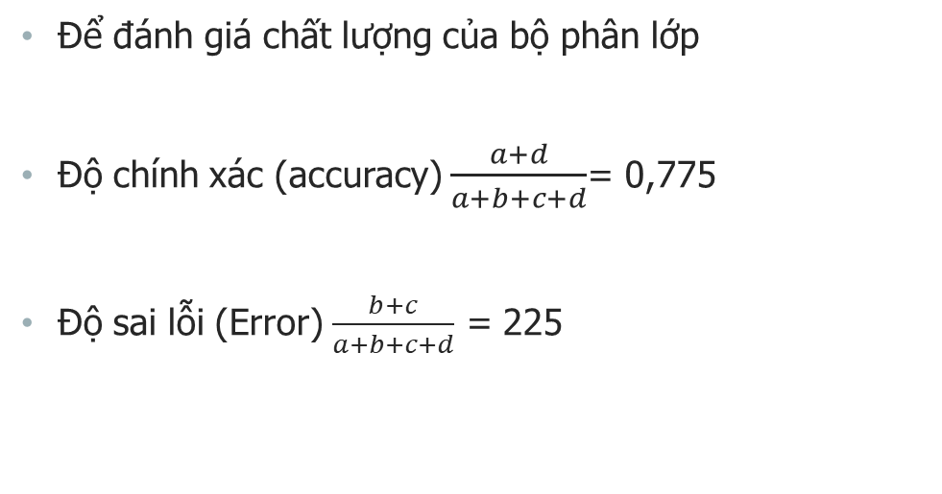
Đánh giá kết quả phân lớp văn bản.
Để đánh giá chất lượng của bộ phân lớp
Độ chính xác (accuracy) $\frac{a+d}{a+b+c+d}$= 0,775
Độ sai lỗi (Error) $\frac{b+c}{a+b+c+d}$ = 225

Slide 23
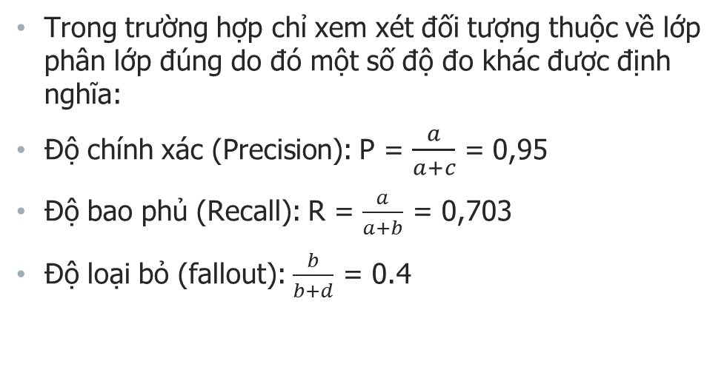
Đánh giá kết quả phân lớp văn bản.
Trong trường hợp chỉ xem xét đối tượng thuộc về lớp phân lớp đúng do đó một số độ đo khác được định nghĩa:
Độ chính xác (Precision): P = $\frac{a}{a+c}$ = 0,95
Độ bao phủ (Recall): R = $\frac{a}{a+b}$ = 0,703
Độ loại bỏ (fallout): $\frac{b}{b+d}$ = 0.4

Slide 24
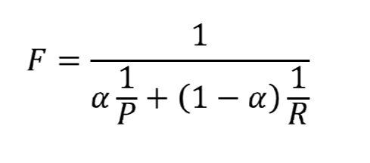
Đánh giá kết quả phân lớp văn bản.
Tuy nhiên trong thực tế độ chính xác (Precision) và độ bao phủ (Recall) sẽ không cân đối vì vậy để thuận tiện họ kết hợp lại thành một đơn vị đo tổng quát duy nhất. người ta sử dụng đơn vị đo lường F được định nghĩa như sau:
Giá trị alpha = 5 thường được dùng để duy trì cân bằng giữa P và R với giá trị này độ đo được tính đơn giản như sau: 2PR/(P+R) = 0,81.

Slide 25
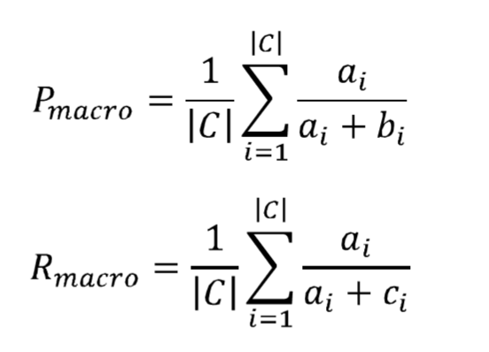
Đánh giá kết quả phân lớp văn bản.
Trên thực tế đối với bộ phân lớp chia thành nhiều lớp để đánh giá sau khi tập hợp thành bảng thống kê 2 phương pháp được đưa ra là
Macro-Avedagin: đây là phương pháp tính trung bình độ chính xác (Precision) và độ bao phủ (Recall)
|C|: Là số lớp cần phân loại

Slide 26
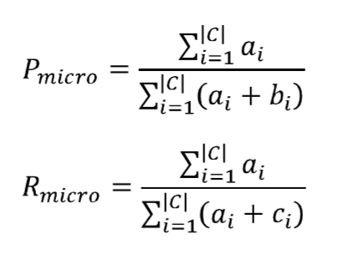
Đánh giá kết quả phân lớp văn bản.
Micro-Avedagin: Đây là phương pháp tính trung bình kết quả thống kê của từng lớp được tính sau khi lập bảng thống kê:
|C|: Là số lớp cần phân loại

Slide 27
The End
Cảm ơn thầy và các bạn đã theo dõi! ^^

